Slide 1



智能计算系统
软硬件基础

Slide 2
Lecture 24：布局与内存规划
Notes:
同学们，大家好。欢迎来到第 24 课时。今天我们将深入探讨 GPU 编程和编译器优化中的一个核心主题——布局与内存规划。如何高效地组织数据在内存中的存放方式，以及如何规划数据在各级内存之间的流动，直接决定了我们能否充分利用 GPU 强大的计算能力。这节课我们将从 GPU 的硬件内存结构出发，一步步理解内存事务、共享内存的 Bank 冲突、张量布局的概念，并学习现代编译器（如 Triton）是如何自动进行布局优化，以及高层的内存分配策略。

Slide 3
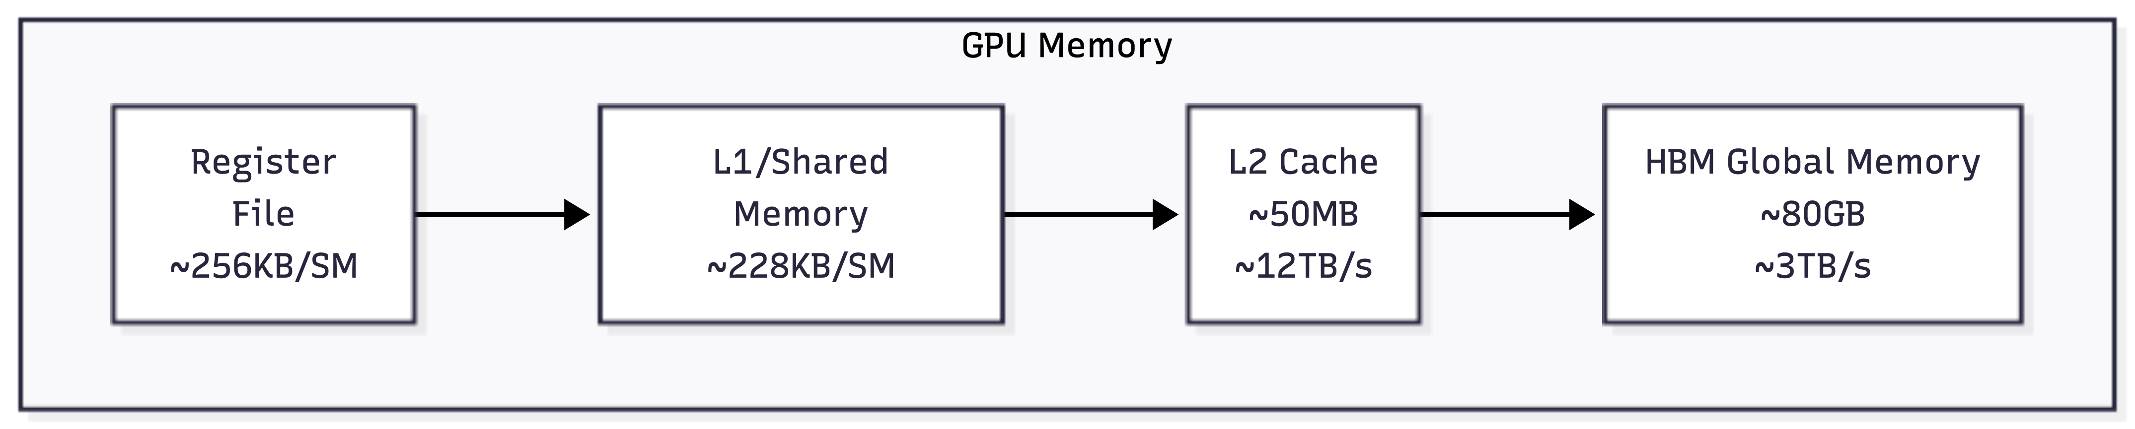
GPU 内存层次结构
3
带宽从左到右增加 10-100x
容量从右到左减少 100-1000x
布局优化的核心是最大化高速内存的利用
  合理设计程序使用内存，减少大量数据搬运
  FlashAttention设计的核心思路
Notes:
首先我们来看 GPU 的内存层次结构。这张图清晰地展示了不同层级内存的带宽和容量关系。从全局内存（Global Memory）到共享内存（Shared Memory），再到寄存器（Register），带宽从左到右逐级增加 10 到 100 倍，而容量则从右到左逐级减少 100 到 1000 倍。布局优化的核心目标，就是最大化利用靠近计算单元的高速内存，减少低速内存（尤其是全局内存）的大量数据搬运。这正是 FlashAttention 这类高性能算法设计的核心思路：通过合理设计内存访问模式，将尽可能多的计算放在片上高速内存中完成。

Slide 4
GPU 内存事务 (Memory Transaction) 机制
4
GPU 访问 Global Memory 不是逐字节进行的，而是以固定大小的"事务"为单位：
  每次内存事务传输 32 字节或 128 字节
  事务必须对齐到其大小的边界
  一个 warp（32个线程）的内存请求会被合并成尽可能少的事务
  最大并发事务有限，受限于内存控制器队列深度
  事务数量 × 延迟 = 总等待时间
合并访问
  当一个 warp 的 32 个线程访问的地址满足以下条件时，可以合并为最少的事务
  地址落在同一个或相邻的缓存行内
  每个线程访问连续的元素
Notes:
要理解如何高效访问全局内存，我们必须先了解 GPU 的内存事务机制。GPU 访问全局内存并不是逐字节进行的，而是以固定大小的“事务”为单位。每个事务通常传输 32 字节或 128 字节，并且事务必须对齐到其大小的边界。一个 warp（包含 32 个线程）的内存请求会被硬件合并成尽可能少的事务。同时，最大并发事务数受限于内存控制器的队列深度。事务的数量乘以每个事务的延迟，就构成了总等待时间。因此，减少事务数量是优化内存访问延迟的关键。当一个 warp 的 32 个线程访问的地址满足特定条件时，就可以实现“合并访问”，从而将多个线程的请求合并为最少的事务。最基本的条件是：所有线程访问的地址落在同一个或相邻的缓存行内，并且每个线程访问的是连续的元素。此时，一次内存事务就可以服务整个 warp 的请求，达到最高的带宽利用率。

Slide 5
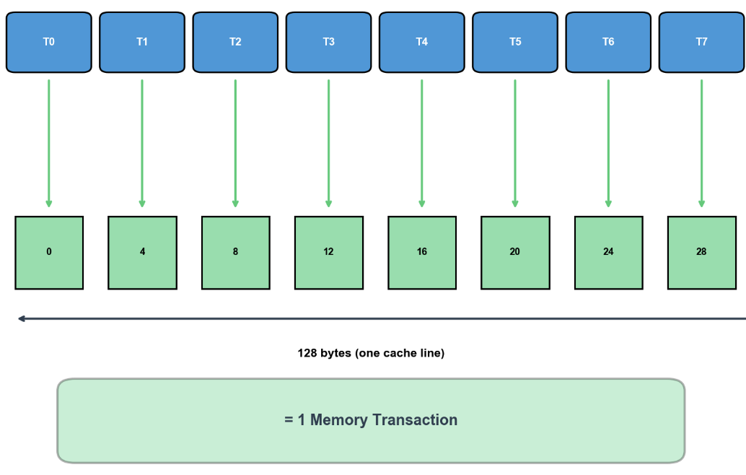
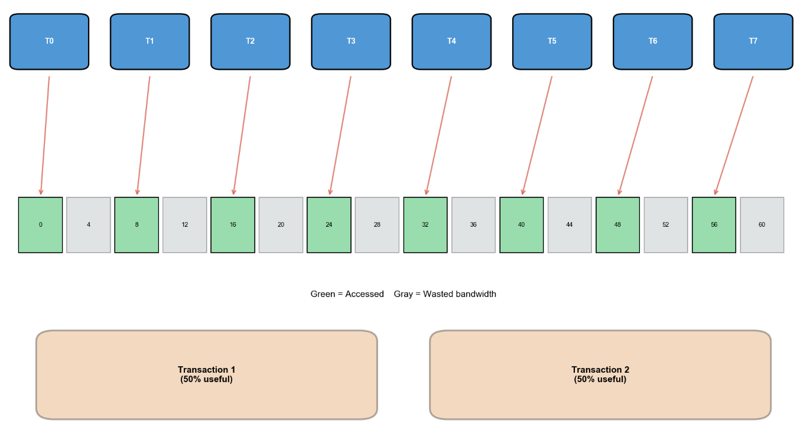
GPU 内存事务 (Memory Transaction) 机制
5
连续访问：1个事务即可完成
跨步访问：2个事务
int idx = threadIdx.x; // T0→0, T1→1, T2→2, ...
float val = data[idx]; // 连续地址
int idx = threadIdx.x 2; // T0→0, T1→2, T2→4, ...
float val = data[idx];
Notes:
这里我们看两个具体的例子。左边是连续访问：每个线程按照自己的线程 ID 顺序访问数组中的连续元素，即 idx = threadIdx.x。这种情况下，32 个线程访问的是连续的 32 个元素，这些元素恰好落在一个或两个缓存行内，因此只需要 1 个内存事务即可完成。右边是跨步访问：线程访问的地址步长为 2，即 idx = threadIdx.x * 2。这样地址不再连续，而是间隔分布，可能需要 2 个事务才能完成。步长越大，事务数可能越多。

Slide 6
GPU 内存事务 (Memory Transaction) 机制
6
随机访问：最差32个事务
效率对比
int idx = index_table[threadIdx.x]; // 随机地址
float val = data[idx];
Stride | 事务数 | 带宽利用率
1 | 1 | 100%
2 | 2 | 50%
4 | 4 | 25%
32 | 32 | 3.125%
随机 | 最多32 | ～3.125%
Notes:
最坏的情况是随机访问。当每个线程访问的地址完全随机（例如通过查表 index_table 获得）时，这些地址可能分散在全局内存的各个角落，导致无法合并。此时，每个线程的访问都可能需要单独的事务，最坏情况下需要 32 个事务。通过对比可以看出，连续访问效率最高，随机访问效率最低。因此，在编写 GPU 程序时，我们要尽量保证同一个 warp 内的线程访问连续的地址。

Slide 7
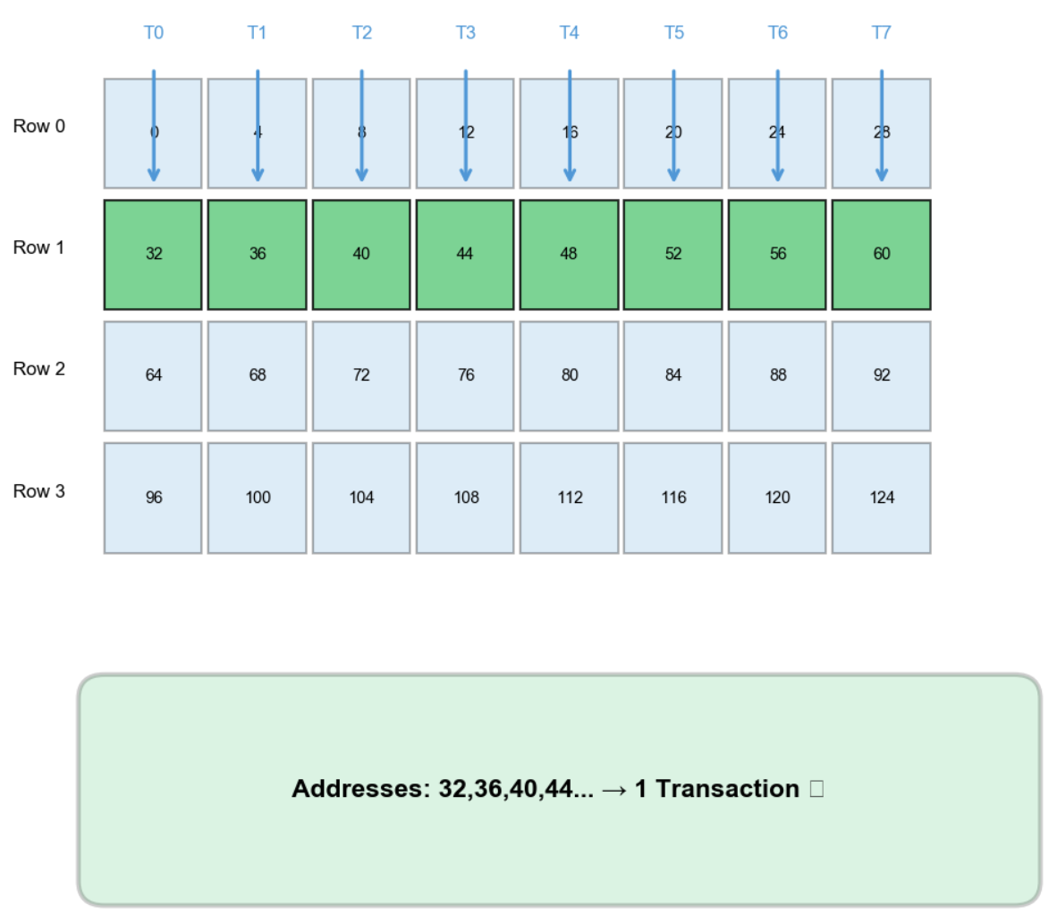
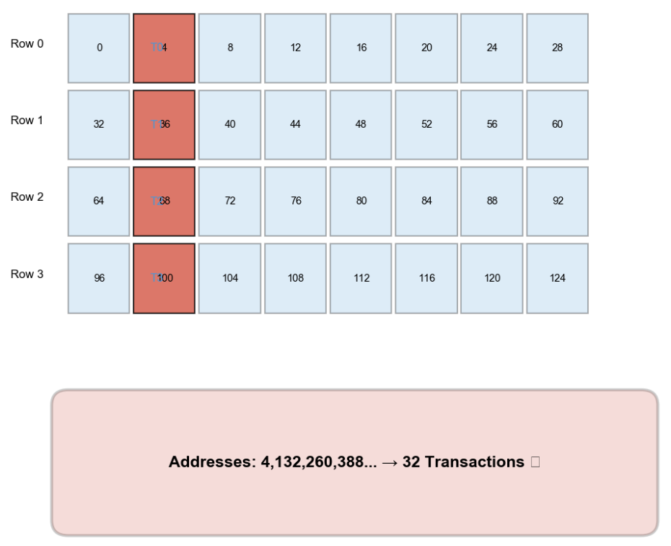
矩阵访问的行优先 vs 列优先
7
一个warp读取一行
一个warp读取一列
int col = threadIdx.x; // 0,1,2,...,31
float val = M[row 32 + col];
int row = threadIdx.x; // 0,1,2,...,31
float val = M[row 32 + col];
Notes:
这个例子展示了矩阵访问中行优先与列优先存储对内存事务的影响。假设我们有一个 32x32 的矩阵，并让一个 warp 的 32 个线程分别读取矩阵的一行或一列。如果矩阵按行优先存储（即 C/C++ 默认方式），那么读取一行时，32 个元素在内存中是连续的，可以合并访问。而读取一列时，这 32 个元素在内存中间隔 32 个元素（即矩阵的一行），此时它们分散在不同的缓存行中，导致无法合并，需要更多事务。这就是为什么在 GPU 编程中，我们通常需要根据存储布局来调整访问模式，或者对矩阵进行转置。

Slide 8
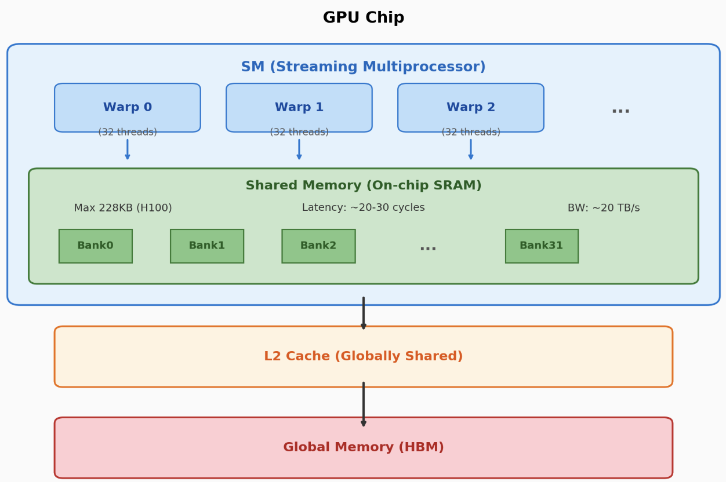
GPU中的共享内存（Shared Memory）
8
比 Global Memory 快 ~100 倍，但容量小 ~1000 倍
  程序员可显式控制数据放置
  和L1 Cache共享空间，可以手动配置占比
Shared Memory 被划分为 32 个独立Bank
  可以同时服务 32 个请求
  理想情况：32 个线程同时访问 32 个不同的 Bank
高效利用Shared Memory是内存布局规划的核心
  当同一 Warp 内多个线程的请求映射到同一个 Bank 时，必须访问
Notes:
共享内存是 GPU 中一块由程序员显式控制的片上内存，速度比全局内存快约 100 倍，但容量也小约 1000 倍。它与 L1 缓存共享物理空间，可以通过配置调整两者的大小比例。共享内存被划分为 32 个独立的 Bank，每个 Bank 可以同时服务一个访问请求。理想情况下，如果一个 warp 内的 32 个线程同时访问 32 个不同的 Bank，那么所有请求可以并行处理，达到最高效率。因此，如何设计共享内存中的数据布局，以避免 Bank 冲突，是内存规划的核心。

Slide 9
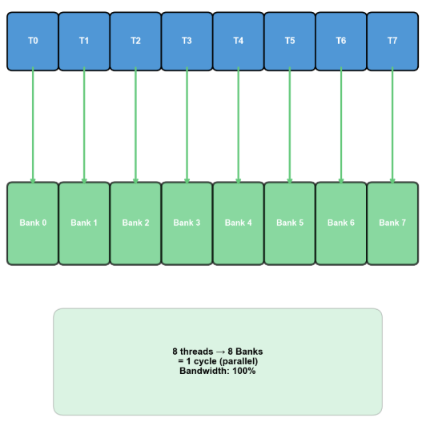
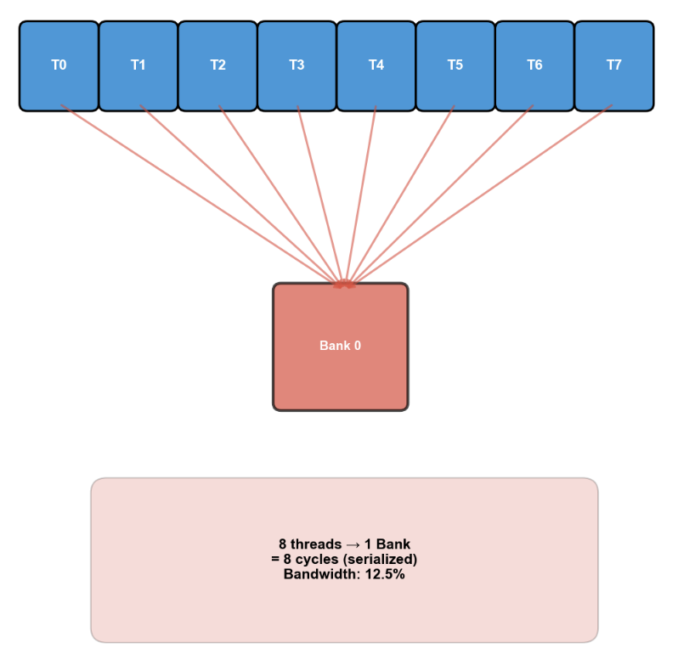
GPU中的共享内存（Shared Memory）
9
理想情况与最坏情况
导致 Bank Conflict 的访问模式
  步长为特定值的访问
  步长为特定值（32）的访问
int row = threadIdx.x; // 0 to 31
float val = smem[row][0]; // 所有线程访问第0列
int idx = threadIdx.x 32;
float val = smem_1d[idx];
// idx = 0, 32, 64, 96, ... 全部映射到 Bank 0
Notes:
当多个线程的访问映射到同一个 Bank 时，就会发生 Bank 冲突，这些访问必须串行化，从而降低效率。图中展示了一种最坏情况：所有线程访问同一行中的第 0 列，即 smem[row][0]，由于每一行的起始地址都对齐到 Bank 0，因此所有访问都落到了 Bank 0，导致 32 路冲突。另一种典型情况是步长为 32 的访问：例如访问一维共享内存数组中的索引 threadIdx.x * 32，由于 Bank 数量也是 32，这些索引也全部映射到同一个 Bank。

Slide 10
解决 Bank Conflict
10
Padding
  增加每行的实际存储大小，错开列元素到不同的 Bank
Swizzling
  通过 XOR 操作动态改变地址映射，使不同行的同一列落在不同 Bank
  原始: 地址 = row × stride + col
  Swizzle: 地址 = row × stride + (col XOR row)
__shared__ float smem[32][32];
行 0: [B0 ][B1 ][B2 ]...[B31] ← 128 字节
行 1: [B0 ][B1 ][B2 ]...[B31] ← 128 字节, 起始于 Bank 0
行 2: [B0 ][B1 ][B2 ]...[B31]
列访问时: smem[0][0], smem[1][0], smem[2][0], ...
全部在 Bank 0 → 32路冲突
访问第0列:
row 0, col 0 → addr 0 → Bank 0
row 1, col 0 → addr 128 → Bank 0
row 2, col 0 → addr 256 → Bank 0
row 3, col 0 → addr 384 → Bank 0
32路冲突
__shared__ float smem[32][33]; // 每行多1个元素
行 0: [B0 ][B1 ][B2 ]...[B31][B0 ] ← 132 字节 (33个float)
行 1: [B1 ][B2 ][B3 ]...[B0 ][B1 ] ← 起始于 Bank 1
行 2: [B2 ][B3 ][B4 ]...[B1 ][B2 ] ← 起始于 Bank 2
列访问时: smem[0][0] → Bank 0
smem[1][0] → Bank 1 ← 不同 Bank
smem[2][0] → Bank 2 ← 不同 Bank
无冲突
访问第0列 (col XOR row):
row 0, col 0^0=0 → Bank 0
row 1, col 0^1=1 → Bank 1
row 2, col 0^2=2 → Bank 2
row 3, col 0^3=3 → Bank 3
无冲突
Notes:
为了解决 Bank 冲突，常用的技术有 Padding（填充）和 Swizzling（交错）。Padding 通过在每行末尾增加额外的元素，使行的实际大小不是 Bank 数量的整数倍，这样不同行的同一列就会落在不同的 Bank 上。Swizzling 则通过 XOR 操作动态改变地址映射，使原本冲突的地址分散到不同 Bank。图中给出了一个例子：原始的列访问全部在 Bank 0，经过 Padding 后，不同行的同一列落到了不同的 Bank。这里展示了 Padding 的具体实现。原始共享内存声明为 __shared__ float smem[32][32];，此时每行 32 个 float 正好占满 32 个 Bank。列访问时所有行第 0 列都在 Bank 0。如果改为 __shared__ float smem[32][33];，每行有 33 个 float，那么第一行起始于 Bank 0，第二行起始于 Bank 1（因为上一行末尾多出的 1 个元素占据了 Bank 0 的下一个地址），第三行起始于 Bank 2，以此类推。这样，当 warp 访问第 0 列时，不同行对应的 Bank 分别是 0、1、2、……，实现了无冲突访问。Swizzling 是一种更灵活的地址重映射技术。它通过 XOR 操作将行号和列号组合，使得访问同一列时，实际地址的 Bank 索引变为 col XOR row。图中示例：原始访问 smem[row][0]，所有地址都落在 Bank 0。应用 XOR 重映射后，row 0 的地址仍然是 Bank 0，row 1 的地址映射到 Bank 1，row 2 映射到 Bank 2，……这样就消除了冲突。Swizzling 在 Triton 等编译器中得到了广泛应用，由编译器自动生成优化后的访问代码。

Slide 11
Triton 中的自动布局优化
11
编译器根据这些参数自动生成 swizzled 访问代码
  vec: 连续访问的元素数，影响向量化
  perPhase和maxPhase: 控制 swizzle 的周期
Triton 编译器自动处理 Shared Memory 的布局优化
#shared = #triton_gpu.shared<{
  vec = 4, // 向量化宽度 (一次访问4个元素)
  perPhase = 2, // 每个相位的行数
  maxPhase = 8, // 最大相位数 (用于 swizzle)
  order = [1, 0], // 内存遍历顺序
  hasLeadingOffset = false
}
@triton.jit
def kernel(...):
  # Triton 自动选择最优布局
  a = tl.load(A_ptr + offs) # Global → Register
  # 显式使用 shared memory
  # Triton 会自动应用 swizzling
  a_shared = tl.trans(a) # 转置时自动优化
Notes:
Triton 编译器能够自动处理共享内存的布局优化。它通过一些参数来控制 Swizzling 的行为，例如 vec 表示连续访问的元素数（影响向量化），perPhase 和 maxPhase 控制 Swizzle 的周期。Triton 会根据这些参数自动生成无冲突的共享内存访问代码。这大大减轻了程序员手动优化布局的负担。这是一个 Triton 内核的代码片段，其中使用了共享内存。Triton 会在编译时自动选择最优布局。例如，tl.load 负责从全局内存加载数据到寄存器。如果需要显式使用共享内存，比如在进行转置操作 tl.trans 时，Triton 会自动应用 Swizzling 优化，确保转置后的共享内存访问不会产生 Bank 冲突。开发者只需要专注于算法逻辑，编译器会处理底层的布局细节。

Slide 12
张量布局 (Tensor Layout)
12
描述逻辑张量元素到物理存储位置的映射
  内存排列顺序
  元素在硬件单元间的分布
常见布局类型
  Row-major，按行连续存储 ，C/C++ 默认
  Column-major，按列连续存储，Fortran, MATLAB
  Blocked，分块存储 ，GPU 并行
  Strided，带步长存储，切片操作
2x4 矩阵: Row-major:
┌─┬─┬─┬─┐ [0,1,2,3,4,5,6,7]
│0│1│2│3│
├─┼─┼─┼─┤ Column-major
│4│5│6│7│ [0,4,1,5,2,6,3,7]
└─┴─┴─┴─┘
Notes:
张量布局描述了逻辑张量元素到物理存储位置的映射，包括内存排列顺序以及元素在硬件单元间的分布。常见的布局类型有：行优先（Row-major，C/C++ 默认）、列优先（Column-major，Fortran、MATLAB）、分块存储（Blocked，适用于 GPU 并行）、带步长存储（Strided，常见于切片操作）。图中以 2x4 矩阵为例，展示了行优先和列优先在内存中的排列顺序。理解这些布局对编写高效 GPU 程序至关重要。

Slide 13
Triton 布局编码
13
使用 MLIR Attribute 表示布局
  BlockedEncodingAttr: GPU 全局内存访问模式
  SharedEncodingAttr: 共享内存访问模式 (swizzle)
  NvidiaMmaEncodingAttr: Tensor Core 操作布局
  DotOperandEncodingAttr: 矩阵乘法操作数布局
统一布局表示
  将布局表示为从硬件位置 (warp, thread, register)到逻辑索引 (m, n) 的映射
  使用二进制位表示步长, XOR 操作组合
#blocked = #triton_gpu.blocked<{
  sizePerThread = [4], // 每个线程处理的元素数
  threadsPerWarp = [32], // 每个 warp 的线程数
  warpsPerCTA = [4], // 每个 CTA 的 warp 数
  order = [0] // 维度遍历顺序
}>
Notes:
在 Triton 的 MLIR 表示中，布局使用特定的 Attribute 来编码。例如，BlockedEncodingAttr 描述全局内存的访问模式；SharedEncodingAttr 描述共享内存的访问模式，其中包含了 Swizzle 参数；NvidiaMmaEncodingAttr 和 DotOperandEncodingAttr 则用于描述 Tensor Core 矩阵乘法操作所需的布局。这些编码将布局表示为从硬件位置（warp、thread、register）到逻辑索引的映射，并使用二进制位和 XOR 操作来实现高效的地址计算。

Slide 14
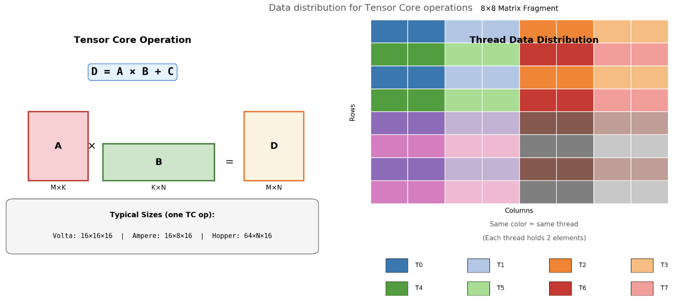
MMA (Matrix Multiply-Accumulate) 布局
14
为 GPU Tensor Core 设计的数据排列方式
  Tensor Core计算D = A × B + C
  片段大小固定（如Volta架构16*16），符合 TC 硬件要求
  每个线程持有 8 个元素
  Thread 0: A[0,0:2], A[8,0:2], A[0,8:10], A[8,8:10]；Thread 1: A[0,2:4], A[8,2:4], A[0,10:12]；...
Notes:
MMA 布局是专门为 GPU Tensor Core 设计的数据排列方式。Tensor Core 执行 D = A × B + C 的运算，每次处理固定大小的片段（例如 Volta 架构的 16x16）。为了充分利用 Tensor Core，数据必须按照特定的模式分布在 warp 内的各个线程的寄存器中。图中展示了一个例子：每个线程持有 8 个元素，分布方式非常复杂，例如 Thread 0 持有 A[0,0:2]、A[8,0:2] 等。这种布局与常规的行优先或列优先完全不同，需要专门的指令进行布局转换。这张图进一步说明了从 Blocked 布局到 MMA 布局的转换过程。通常使用 ldmatrix 指令，从共享内存中加载 8x8 的矩阵片段，然后将其重排并分发到 warp 内各线程的寄存器中，最终形成 Tensor Core 所需的 MMA 布局。这个转换是矩阵乘法核心计算前的关键步骤。

Slide 15
MMA (Matrix Multiply-Accumulate) 布局
15
从 Blocked 到 MMA 的布局转换
  ldmatrix指令，从共享内存加载并重排到 MMA 布局
  从共享内存读取 8×8 矩阵片段->分发到 warp 内各线程的寄存器->重排为 MMA
Triton 中的 MMA 编码属性
Triton 中的布局转换
#mma = #triton_gpu.nvidia_mma<{
  versionMajor = 2, // MMA 版本 (1=Volta, 2=Ampere, 3=Hopper)
  versionMinor = 0,
  warpsPerCTA = [2, 2], // Warp 网格布局
  instrShape = [16, 8, 16] // M × N × K 指令形状
}>
// 从 blocked 布局转换为 mma 布局
%0 = triton_gpu.convert_layout %arg :
tensor<128x64xf16, #blocked> -> tensor<128x64xf16, #mma>
Notes:
在 Triton 中，MMA 布局也通过属性来描述，例如 #triton_gpu.nvidia_mma 包含了版本号（如 Volta、Ampere、Hopper）、warp 网格布局、指令形状（M×N×K）等信息。这些属性告诉编译器如何为 Tensor Core 生成正确的数据移动和计算指令。Triton 提供了 triton_gpu.convert_layout 操作来实现不同布局之间的显式转换。例如，将一个 blocked 布局的张量转换为 mma 布局的张量。编译器会插入必要的 ldmatrix 指令和其他重排操作。布局转换是编译过程中的重要环节，合理的转换策略能够显著提升性能。

Slide 16
内存分配策略
16
静态分配
  编译时分配，0运行时开销，碎片化可预测，灵活性低
  所有张量大小编译时已知
动态分配
  运行时分配，有malloc开销，灵活性高
机器学习编译器策略
  编译时分析 → 确定张量生命周期 → 计算最优分配方案 → 生成分配代码
  使用内存池支持动态形状
Notes:
内存分配可以分为静态分配和动态分配。静态分配在编译时完成，没有运行时开销，碎片化可预测，但灵活性低，要求所有张量大小在编译时已知。动态分配则在运行时进行，有 malloc 开销，但灵活性高。机器学习编译器的常见策略是：先进行编译时分析，确定张量的生命周期，然后计算最优的静态分配方案，并生成分配代码。对于动态形状，可以使用内存池来支持。

Slide 17
内存复用
17
生命周期不重叠的张量可以共享内存
  ABC彼此可复用
  D和ABC不可复用
常见算法
  图着色算法: 构建干扰图, 最小化颜色数
  贪心算法: 按张量大小排序, 尽量复用
ILP 方法: 整数线性规划求最优解
  最小化: max(offset[i] + size[i]) for all i
  约束: 1. offset[i] >= 0 (非负偏移)
  2. offset[i] + size[i] <= offset[j] (如果 i, j 不重叠且 i 在前) 或 offset[j] + size[j] <= offset[i] (如果 j 在前)
  3. 生命周期重叠的张量必须有不同地址空间
Tensor A: ████████████
Tensor B: ████████████
Tensor C: ██████████
Tensor D: ████████████████████
Notes:
内存复用是指让生命周期不重叠的张量共享同一块内存空间，从而降低内存峰值。图中 A、B、C 彼此生命周期不重叠，可以复用同一块内存；而 D 的生命周期与它们重叠，因此不能复用。实现内存复用的常用算法包括图着色算法（构建干扰图，最小化颜色数）、贪心算法（按张量大小排序，尽量复用）和整数线性规划（ILP）方法（求最优解）。约束条件如偏移量非负、不重叠张量的地址空间无冲突等。

Slide 18
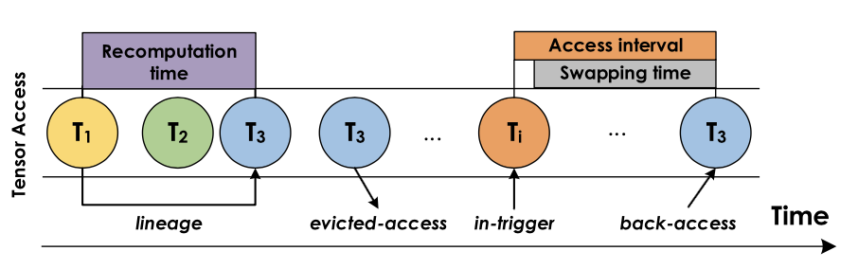
张量Rematerialization
18
GPU 内存不足以存储所有中间张量
选择性地丢弃并重新计算
  Input->A->B->C->Output
  不存储 A，保留B和C用于反向传播
  反向传播时重新计算 A
优化目标：最小化 (计算时间 + 内存峰值)
  运行时动态决策
  最优化问题求解
Image Source: Capuchin: Tensor-based GPU Memory Management for Deep Learning
Notes:
当 GPU 内存不足以存储所有中间张量时，可以采用张量重算（Rematerialization）技术：选择性地丢弃某些中间结果，在需要时重新计算。例如在反向传播中，可以不存储前向的某个中间张量 A，只保留 B 和 C，反向传播时重新计算 A。优化目标是在计算时间和内存峰值之间取得平衡，通常需要运行时动态决策或求解最优化问题。

Slide 19
布局与内存规划优化策略
19
布局转换
  尽量推迟转换
  发现并删除冗余转换
  合并相邻转换
优先选择对主要操作友好的布局
  考虑整个计算图, 不只是单个算子
减少转换
  统一使用相同布局
  在计算密集处进行转换
结合Dead Code Elimination
  减少内存分配: 删除死变量 → 不需要分配空间
  缩短生命周期: 删除无用操作 → 提前释放内存
  支持更多复用: 生命周期缩短 → 更多复用机会
Notes:
最后我们总结一些布局与内存规划的优化策略。布局转换方面，应尽量推迟转换，发现并删除冗余转换，合并相邻转换，优先选择对主要操作友好的布局，考虑整个计算图而非单个算子。减少转换方面，可以统一使用相同布局，在计算密集处进行转换，并结合死代码消除。减少内存分配方面，删除死变量可以避免分配空间，删除无用操作可以缩短张量生命周期，从而支持更多复用机会。

Slide 20
上机实验：对比不同 Layout 下算子的性能差异
20
Notes:
本次课的上机实验是：对比不同布局下算子的性能差异。请大家动手实现几个简单的内核，分别采用不同的内存访问模式和共享内存布局，测量并分析其性能。通过实验，加深对今天所讲内容的理解，并学会在实际编程中应用布局优化的思想。希望大家认真完成实验，下次课我们请同学分享实验结果和心得。

Slide 21

解决方案： FlagOS， 统一AI系统软件栈
Notes:
统一、开源 AI 系统软件栈 FlagOS 简介
面向多芯片的统一、开源 AI 系统软件栈 FlagOS ，是由芯片企业、系统厂商、算法和软件相关单位、非营利性组织、科研机构等十多家国内外机构共同发起并创立的，围绕多种 AI 芯片使用的核心痛点问题，打造的包括通用算子库 FlagGems、统一编译器 FlagTree、并行训推一体框架 FlagScale、统一通信库 FlagCX、自动迁移发版平台 FlagRelease和多芯片评测工具 FlagPerf 的系统软件生态。FlagOS 让我们看到了打破不同芯片软件栈之间生态隔离的可能性，将有效降低开发者的迁移成本。
官网：
https://flagos.io
交互式问答入口：
https://wiki.flagos.io
官方文档：
https://docs.flagos.io
最新1.6版本介绍：
https://mp.weixin.qq.com/s/eBgg6_5FJV-RuYk5fBQvOg
💕 真诚开源，欢迎Star-Watch-Fork
1、高性能通用AI 算子库 FlagGems：https://github.com/flagos-ai/FlagGems
2、统一 AI 编译器 FlagTree: https://github.com/flagos-ai/flagtree
3、并行训推一体框架 FlagScale：https://github.com/flagos-ai/FlagScale
4、统一通信库 FlagCX：https://github.com/flagos-ai/FlagCX
5、大模型评测工具 FlagPerf: https://github.com/flagos-ai/flagperf
6、算子自动生成工具KernelGen： https://kernelgen.flagos.io
7、大模型发版工具FlagRelease:
https://modelscope.cn/organization/FlagRelease
https://huggingface.co/FlagRelease/models
https://www.wisemodel.cn/models/FlagRelease
https://www.gpufree.cn
https://www.aihuanxin.cn
国内镜像站点：
https://gitcode.com/flagos-ai
https://gitee.com/flagos-ai
微信公众号：智源FlagOpen
视频号：智源FlagOpen

Slide 22








https://space.bilibili.com/3546791834290849
https://github.com/flagos-ai
https://www.zhihu.com/people/95-22-20-18/posts
https://flagos.io/Home

Slide 23

感谢观看！

